Slide 1
LINAC demarrage
Coordinateur : Christelle Bruni et Sophie Chance
Responsable technique : Maher Omech
Avec le support de l’équipe ThomX

Slide 2
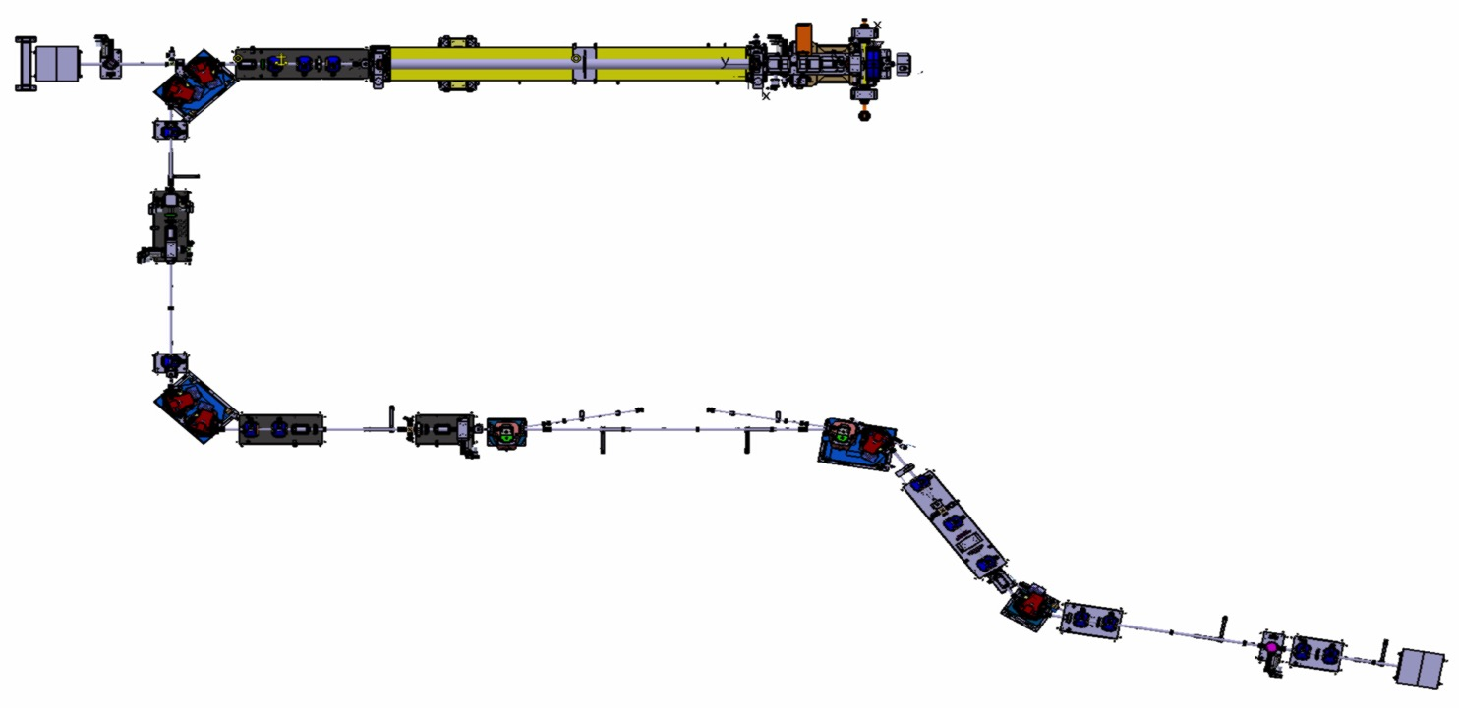
Objectifs du démarrage Linac
Dump section droite
Cathode
Dump ligne extraction
Conditionnement RF : Atteindre les 80 MV/m nominaux dans le canon RF et 12MV/m dans la section à 10 Hz (durée impulsion RF 3 µs)
Test et validation des équipements en faisceau
Obtenir un premier faisceau d’une centaine de pC à basse cadence (5-10Hz) optimisé pour l’injection dans l’anneau en deux étapes :
1) ligne droite

Slide 3
Objectifs du démarrage Linac
Dump section droite
Cathode
Dump ligne extraction
Conditionnement RF : Atteindre les 80 MV/m nominaux dans le canon RF et 12MV/m dans la section à 10 Hz (durée impulsion RF 3 µs)
Test et validation des équipements en faisceau
Obtenir un premier faisceau d’une centaine de pC à basse cadence (5-10Hz) optimisé pour l’injection dans l’anneau en deux étapes :
1) ligne droite
2) en bout de la ligne d’extraction

Slide 4
Etat des lieux
CONDITIONNEMENT RF (obtenir 80 MV/m dans le canon et 12 MV/m dans la section)
RF → OK
Vide section droite→ OK
Synchro → OK
Sécurité humaine → OK
Sécurité matériel → OK
Visualisation depuis la salle de contrôle:
  RF : signaux RF + modulateur + moteur atténuateur → OK
  Vide : synoptique, RGA, retour jauge près du canon → OK
  Synchro : réglage de la largeur RF, et des différents retards RF → OK
  Diag : ICT1 (brut), premier écran → pilotage caméra à discuter et à résoudre
ASN → en attente autorisation
Installé, testé, pilotable
Installé, testé, pilotage partiel
Manquant

Slide 5
Etat des lieux
CONDITIONNEMENT RF (obtenir 80 MV/m dans le canon et 12 MV/m dans la section)
RF → OK
Vide section droite→ OK
Synchro → OK
Sécurité humaine → OK
Sécurité matériel → OK
Visualisation depuis la salle de contrôle:
  RF : signaux RF + modulateur + moteur atténuateur → OK
  Vide : synoptique, RGA, retour jauge près du canon → OK
  Synchro : réglage de la largeur RF, et des différents retards RF → OK
  Diag : ICT1 (brut), premier écran → pilotage caméra à discuter et à résoudre
ASN → en attente autorisation
FAISCEAU (obtenir 100 pC, 50 MeV au dump LE)
Laser →OK, pb sur la partie ampli (en attente retour amplitude)
Vide → manque tube bypass (liaison LT/LE) (3j)
Diag (ICT et écrans, puis BPM) → charge OK, position et écran en cours (15 jours)
Aimants, → en cours (Mise à jour refroidissement solénoïde dipôle, mesure polarité, 1,5 mois)
Pilotage à distance des équipements → opérationnel à bas niveau, IHM à améliorer et compléter
Installé, testé, pilotable
Installé, testé, pilotage partiel
Manquant

Slide 6
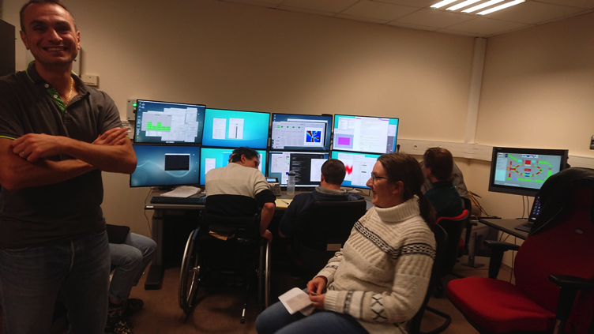
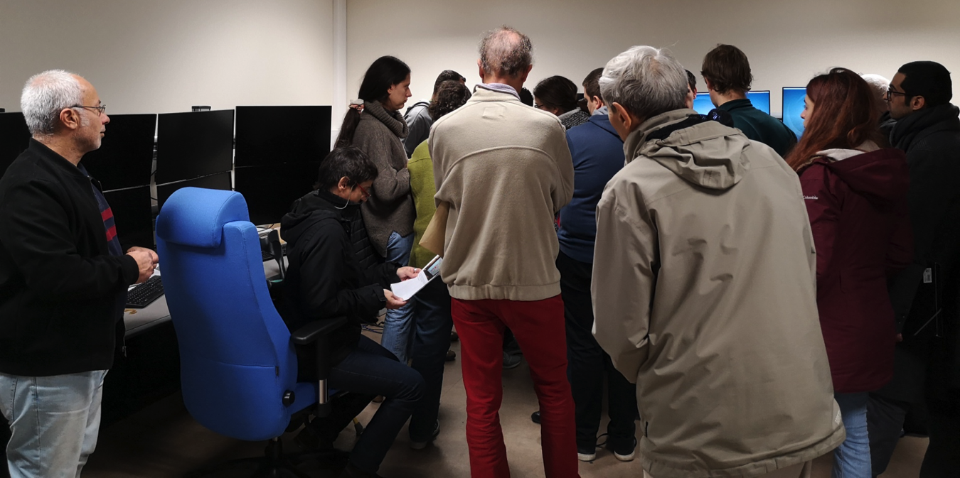
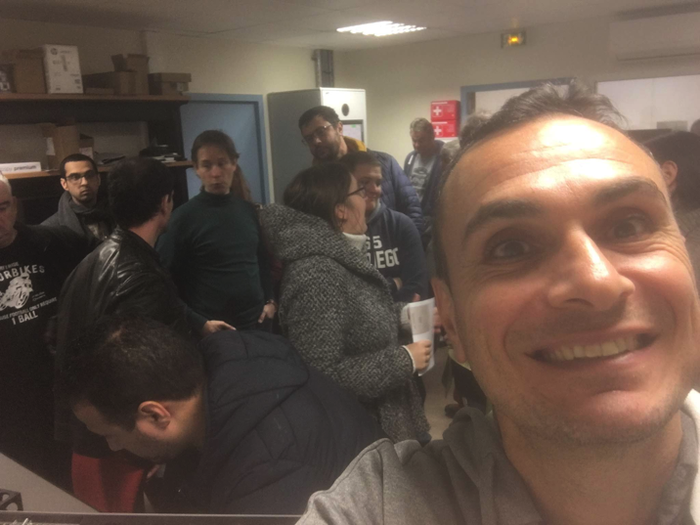
Tests démarrage à blanc (19/11/2019)
Démarrage et pilotage des équipements avec ~25 personnes du depacc

Slide 7
Tests démarrage à blanc (19/11/2019)
  Vérification servitudes, eau, démarrage local d’équipement
  Vérification et ronde partielle de la radioprotection par les deux opérateurs fictifs
  Vérification de la sécurité matérielle dans le mode conditionnement RF
  Démarrage à distance des chillers RF via ATK (bas niveau CC)
  Démarrage modulateur via IHM
  Quelques prises de note sous elog
  Vérification et pilotage du vide via l’IHM dédiée
  Visualisation et pilotage du laser photocathode via IHM dédiée et des signaux avec les redpitaya avec ATK
  Pilotage des alimentations via IHM dédiée
  Présentation des IHM diagnostic et synchronisation

Slide 8
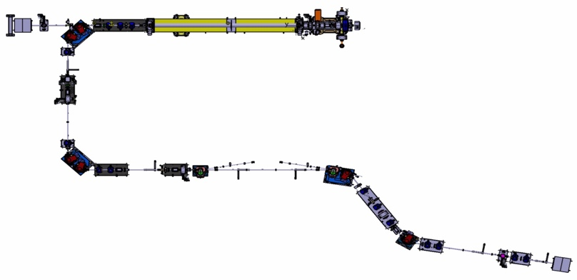
Etapes démarrage
3
1
2
Conditionnement RF
Durée* : 16 jours
Cathode (1) → entrée section (2)
Durée : 9 jours
Charge :100 pC, Energie 5 MeV, emittance < 5 pi mm mrad
Orbite invariante
Entrée section (2)→ Dump Section Droite (3)
Durée : 5 jours
Charge :100pC,
Energie : 50 MeV,
emittance < 5 pi mm mrad,
twiss sortie linac : beta< 60m, alpha < -15
80MV/m canon,
12 MV/m section
Entrée Section (2)→ Dump EL(4)
Durée : 11 jours
Charge :100pC,
Energie : 50 MeV, emittance 5 pi mm mrad,
espread 300keV ,
Optimisation
Durée : 32 jours
Charge :100pC,
Energie : 50 MeV, emittance 2 mm mrad,
espread 120 keV,
4
*Durée : nombre de jours ouvrables estimé sans arrêt ni problème technique
4 FTE/jour physique faisceau + support technique

Slide 9
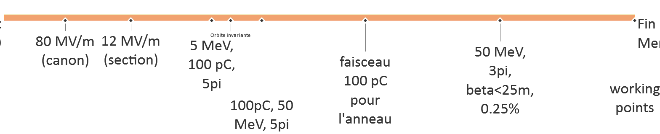
Chronologie
Conditionnement RF
Cathode→ entrée section
Entrée section → Dump section droite
Sortie section → Dump ligne d’extraction
Point nominal@100pC, 50 MeV
11/10 - 12/11
Working points
12/5 - 1/20
Arrêt technique
Mois 1
Mois 2
Mois 3
Mois 4
Mois 5
Milestone
Notre expérience sur d’autres linacs comme CLEAR (même canon et même section que ThomX) ainsi que les performances visées déterminent la durée des étapes envisagées, planning avec intervention uniquement pendant les semaines d’arrêt

Slide 10
Linac UPGRADE
Coordinateur et responsable technique : Dr. MOHAMED EL KHALDI
Responsable scientifique : Christelle Bruni, Sophie Chance

Slide 11
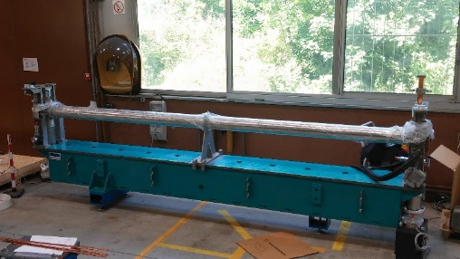
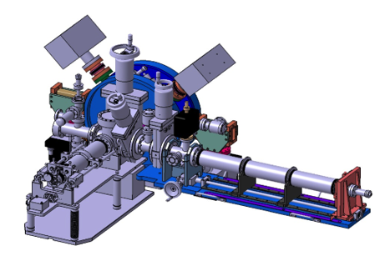
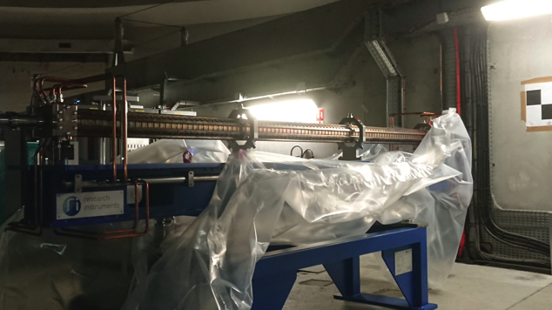
Changement de la section LIL
Contrainte de la section actuelle
  Section LIL actuelle prêtée par Soleil pour 2 ans et bridée pour 50 MeV
  Doit être retournée en 2-3 semaines si nécessaire à Soleil
Objectif du changement de la section
  Monter l’énergie de 50 à 70 MeV
  Gagner en compacité (industrialisation + installation bras de transfert de photocathode)
Deux options envisagée
  Installation de la section PRAE fabriquée par RI réceptionnée dans l’igloo
  Achat d’une section quasi-identique à la section LIL (LIL2)

Slide 12
Besoins pour la section PRAE
Modulateur/klystron 37.5MW
Déphaseur/atténuateur 22MW
Canon
LIL 4.5m
LIL à 70 MeV
Table optique
Modulateur/klystron 45MW
Déphaseur/atténuateur 35MW
PRAE à 70 MeV
Canon
PRAE 3.8m
Table optique
  Avantage : gain 1.3m → installation possible bras de transfert de cathode
  Désavantage : Besoin de 66% de puissance supplémentaire
  Déplacement d’éléments pour avancer la section
  Conséquence : temps d’étude, d’intervention, et cout d’équipement > à l’achat d’une section LIL2
  L’impact sur la qualité du faisceau est à étudier, et la faisabilité de mettre un bras de transfert

Slide 13
Cout équipement upgrade section
 | LIL2 | PRAE
Section | 386 k€ | 235 k€ (budget PRAE)
Klystron | - | 150 k€ (budget PRAE)
Modulateur, RF | - | 350 k€
Mécanique, optique |  | 33 k€
refroidissement | - | 30 k€
Aimant |  | 30 k€
LLRF + interlock | 30 k€
Transport soleil | 3 k€
Total Budget ThomX | 419 k€ | 476 k€
Budget PRAE |  | 385 k€

Slide 14
Temps d’études et implantation
 | LIL2 | PRAE
Durée arrêt technique ThomX hors temps d’étude (jours ouvrables) | 20 j (1 mois) | 65 j (3,5 mois)
Etude dynamique faisceau préalable | 1 mois | 6 mois
Etude RF, modulateur | 6 mois | 12 mois
Etude magnétisme | - | 1 mois
Etude mécanique | 1 mois | 3 mois
Développement LLRF, interlock | 12 mois
Définition / Achat équipement | 12 mois | 12 mois
Modification optique | - | 1 mois
Conditionnement | 1 mois

Slide 15
Conclusion
Prêt techniquement pour le démarrage RF
Petits ajustements en cours pour le démarrage faisceau
Point critique au démarrage : autorisation ASN
Budget nécessaire pour l’upgrade avec la section PRAE
  476 k€ (budget THOMX) + 385 k€ (budget PRAE)
  La compacité et le besoin de puissance supplémentaire par rapport à une section LIL impose d’importantes modifications mécanique et RF
  Le cout est supérieur au cas de l’achat d’une section LIL quasi-identique
Budget nécessaire pour l’upgrade avec une nouvelle section LIL2
  419 k€ (budget THOMX)
Une prise de décision doit intervenir début 2020 avec à l’appuie des études :
  dynamique faisceau pour répondre quant à l’impact de la qualité du faisceau dans l’anneau avec la section PRAE
  mécanique pour répondre quant à la possibilité de mettre un bras de transfert avec la nouvelle section quasi-LIL

Slide 16
BACKUP

Slide 17
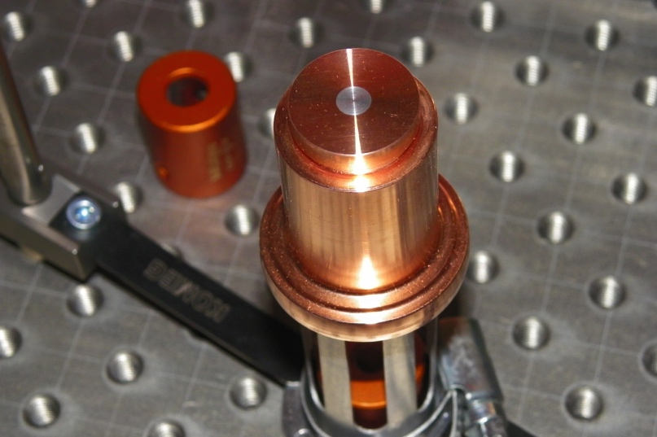
Photo-cathodes
Magnesium to reach the nominal charge of 1 nC
  Less drawback than CsTe cathode
  Need to clean the cathode surface with the laser
  Measures done on PHIL test line
  Copper for the begining of the commissioning phase (Run @ 100 pC)

Slide 18
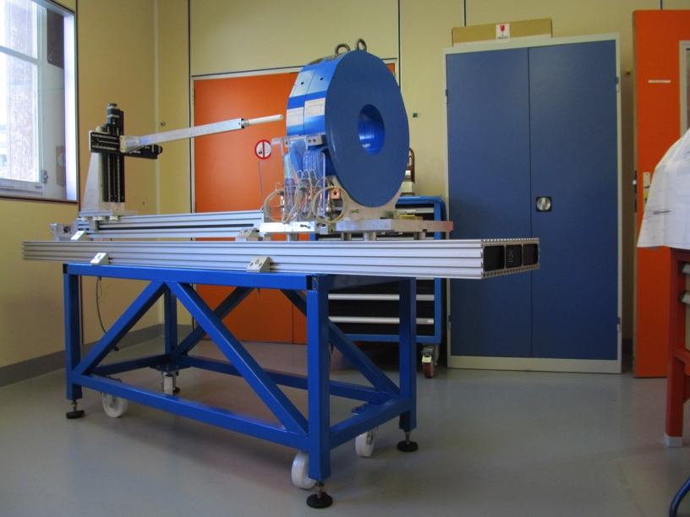
Solenoids
Agreement between measurement and simulations
Measurement : linear behavior

Slide 19
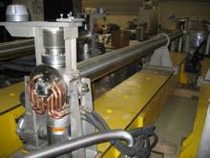
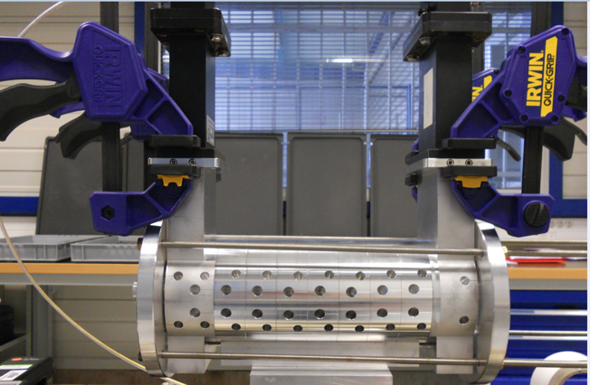
Accelerating section
 | LIL (lend by SOLEIL) | LAL/PMB In progress
Frequency | 2998,55MHz
Cell number | 135 | 96
length | 4,5 | 3.2m
Gradient | 14MV/m | 20.5MV/m
RF Power | 12MW | 22MW
Mechanical tolerance problem for the prototype in Aluminium
Copper prototype foreseen for may 2017

Slide 20
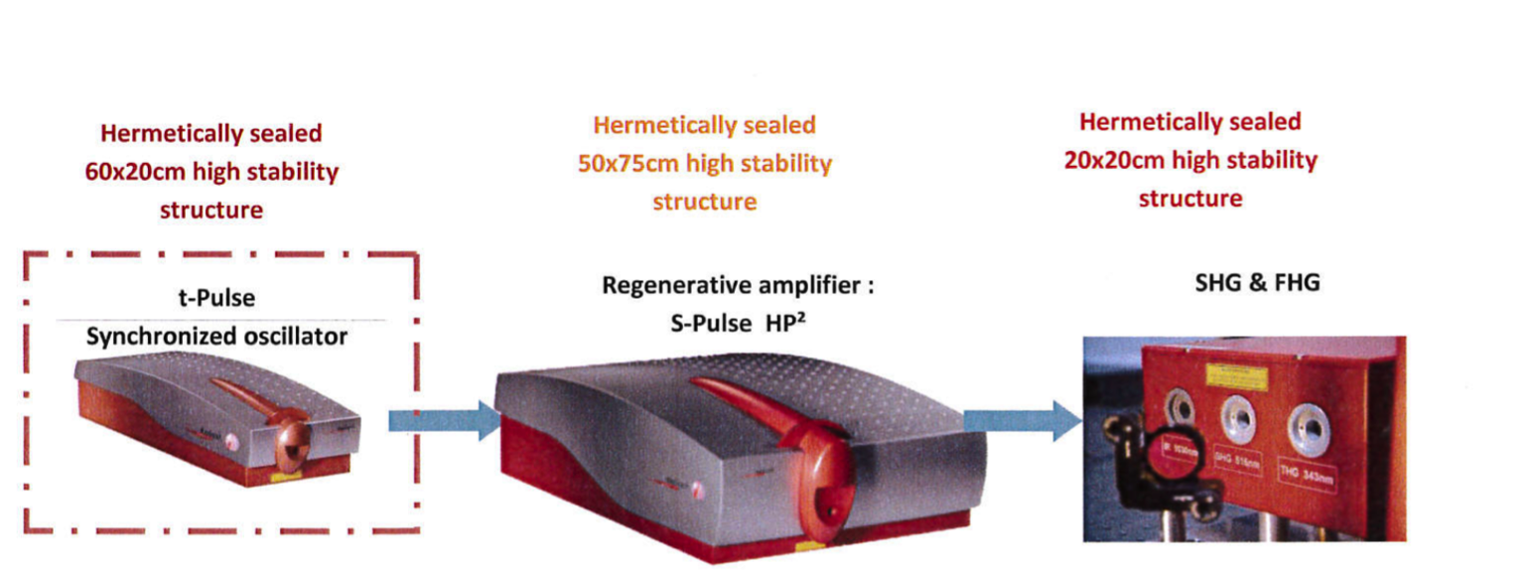
Laser illuminating the cathode
Directly diode-pumped Ytterbium laser (Yb:KGW) from amplitude technologie
Energy in IR (1030 nm) | 2mJ
Repetition rate | 1-100 Hz
Energy in UV (258nm) | 200μJ
Pulse duration | 4-9 ps FWHM
Synchronisation jiter | <300 fs rms

Slide 21
Upgrade of solenoid position to optimise emittance
Lowest beta function, and emittance

Slide 22
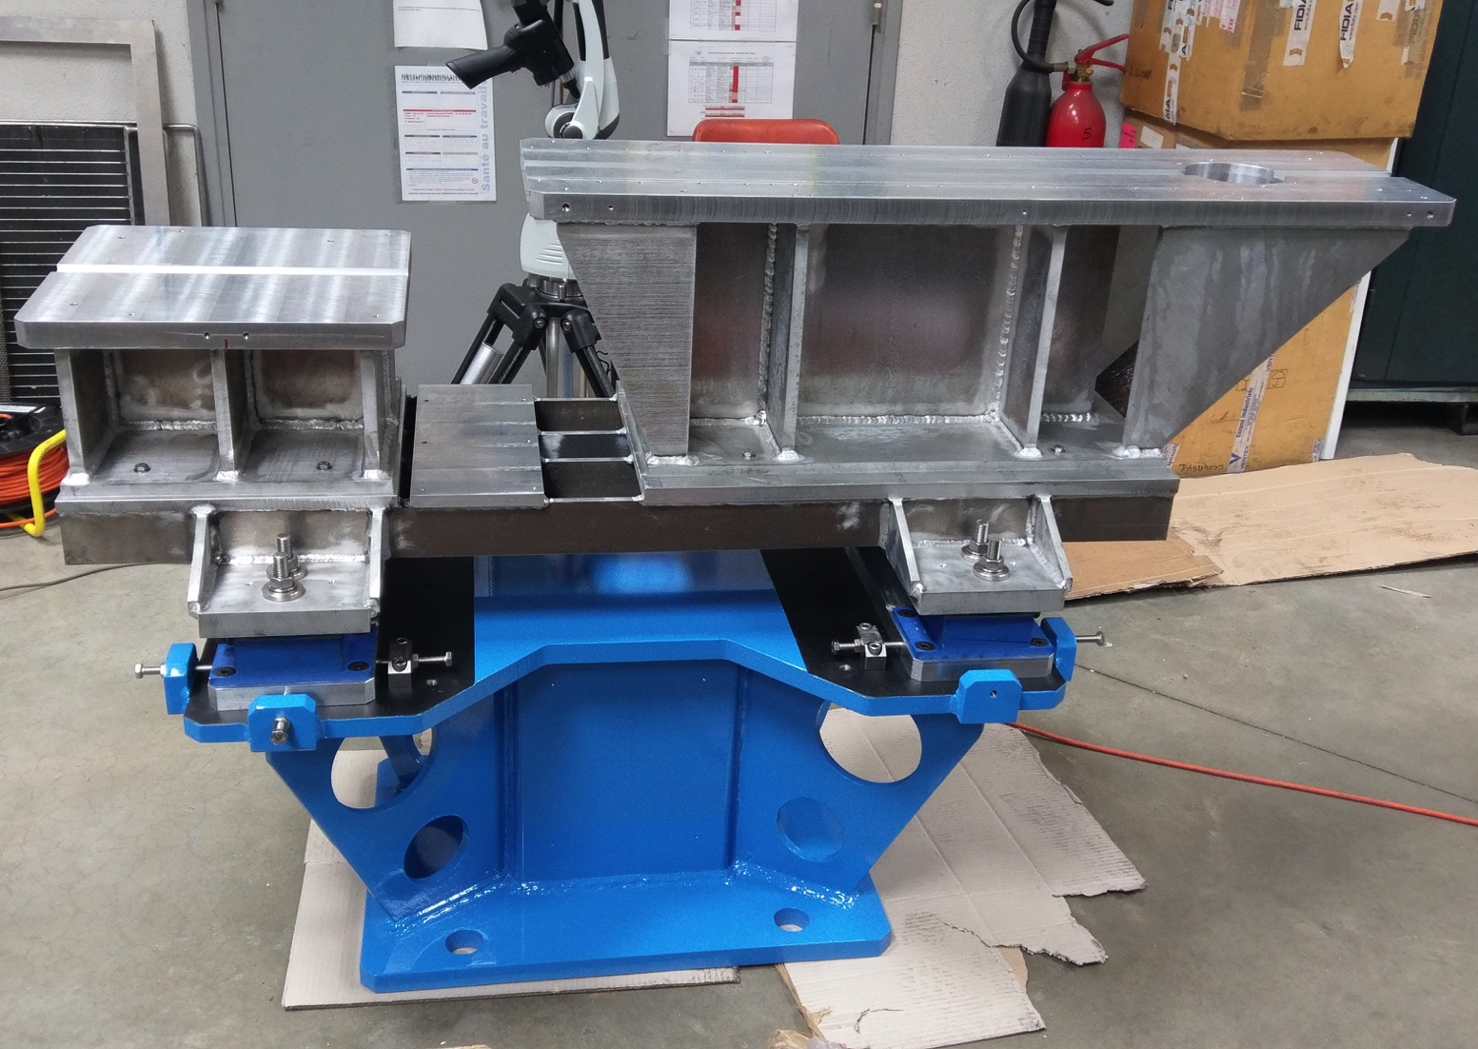
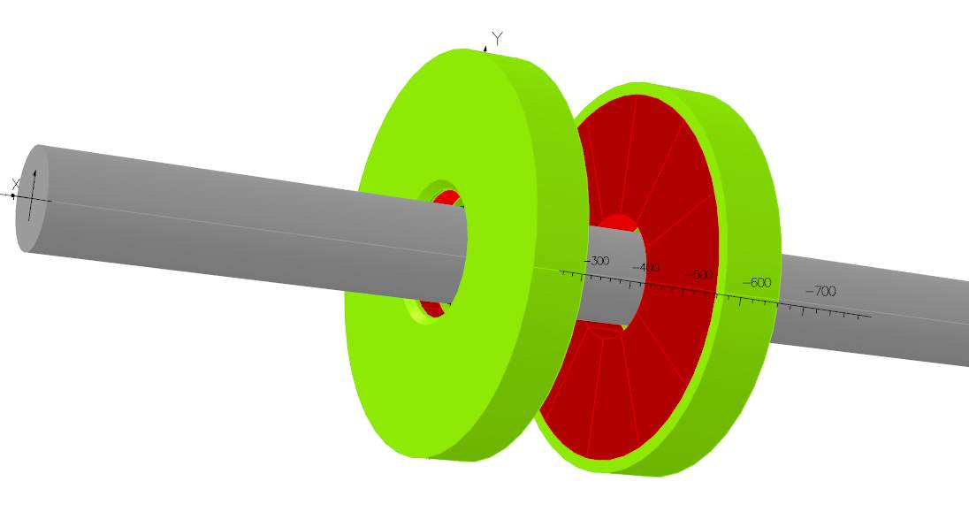
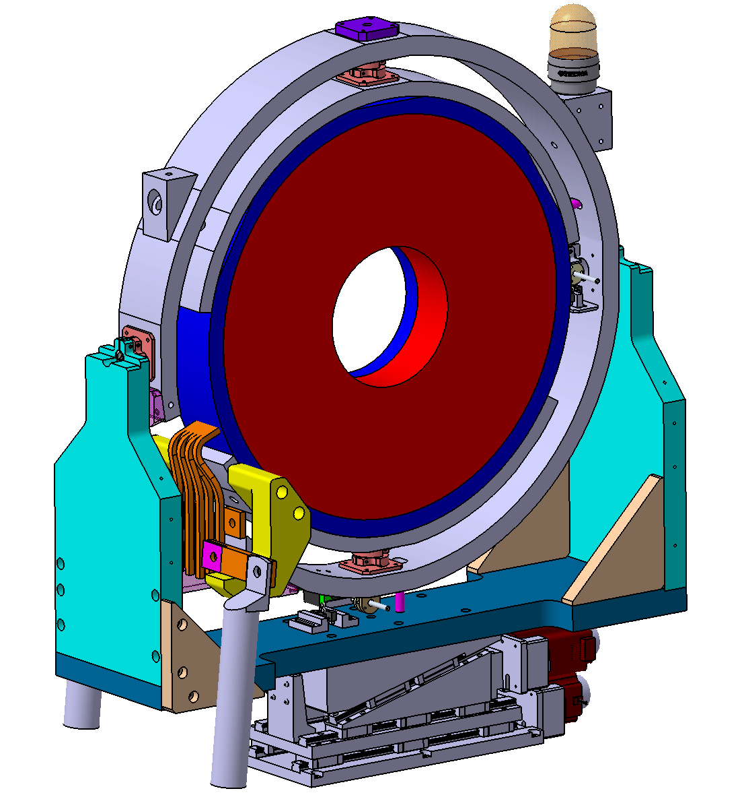
Magnetic calculation, new girder, motorised alignement of the solenoid

Slide 23
Resulting emittance and errors for the linac

Slide 24
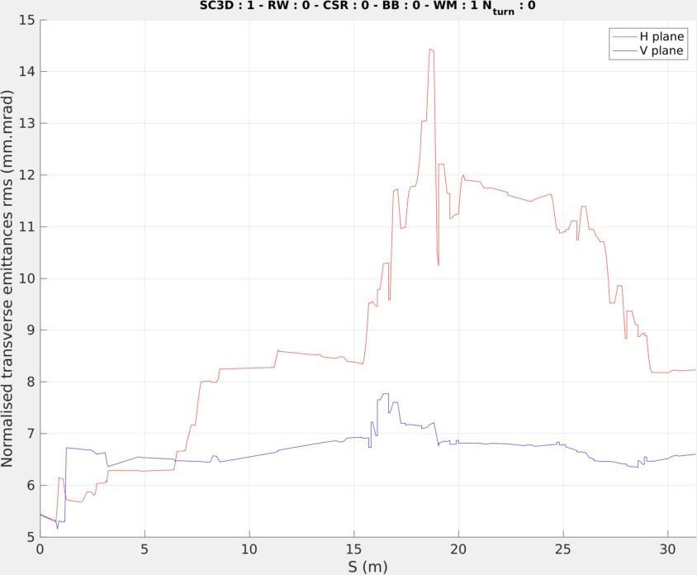
Different working points (charge)
Commissioning start with copper cathode → limited to some 100 pC.
Different charge should be possible to met the requirement with different X ray users
Laser Spot size should be adpated for the different charge to optimise emittance

Slide 25
Different working points at ring entrance (laser duration, charge)

Slide 26
Experiment at CLEAR
Same gun as ThomX, configuration with joined solenoid

Slide 27
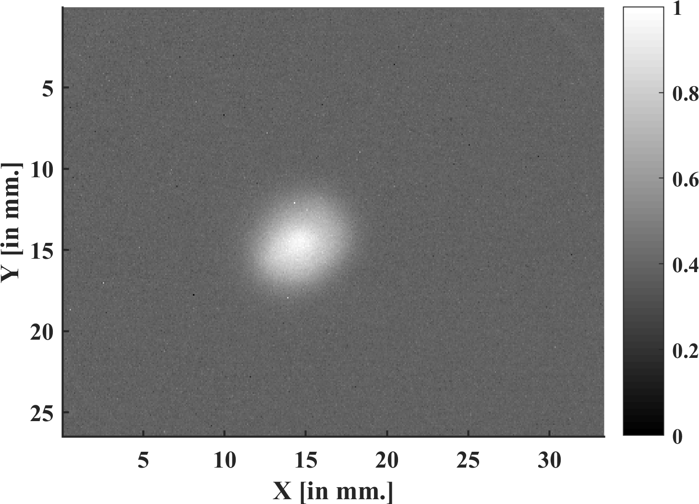
Laser Alignment
First step was to check the alignment of the laser on the cathode, and the solenoid relative to the electromagnetic axis of the RF gun
If all is well alignment, no displacement of the beam occurs either with the phase (relative RF/laser) or the solenoid field amplitude
To align, we suppose that almost all the current is emitted on the electromagnetic axis. We move the remote control of the miroir keeping the electron beam at the center of the first sreen, while decresing the solenoid current.
We check that after correction, the solenoids were well aligned because there were no coupling relation the first time, second time a coupling remained.

Slide 28
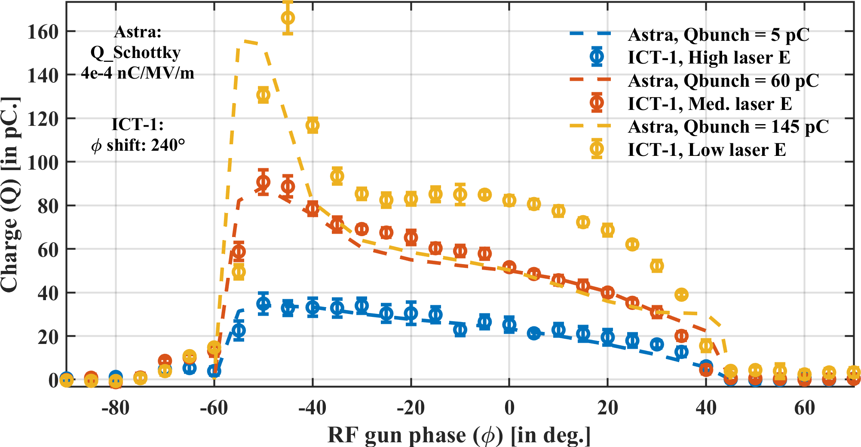
RF model and beam pipe apertures
Measurement tool is what we call «charge phase scan »
Such a measurement relates the beam dynamics inside the RF gun with the photoemission process.
The absence of solenoid magnetic fields allows us to differentiate beam dynamics coming from magnetic and electro-magnetic field of the gun.
Shape of schottcky dominated effects
Sharped loss due to RF dynamics

Slide 29
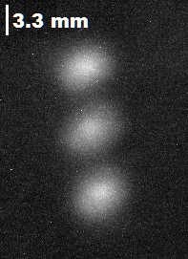
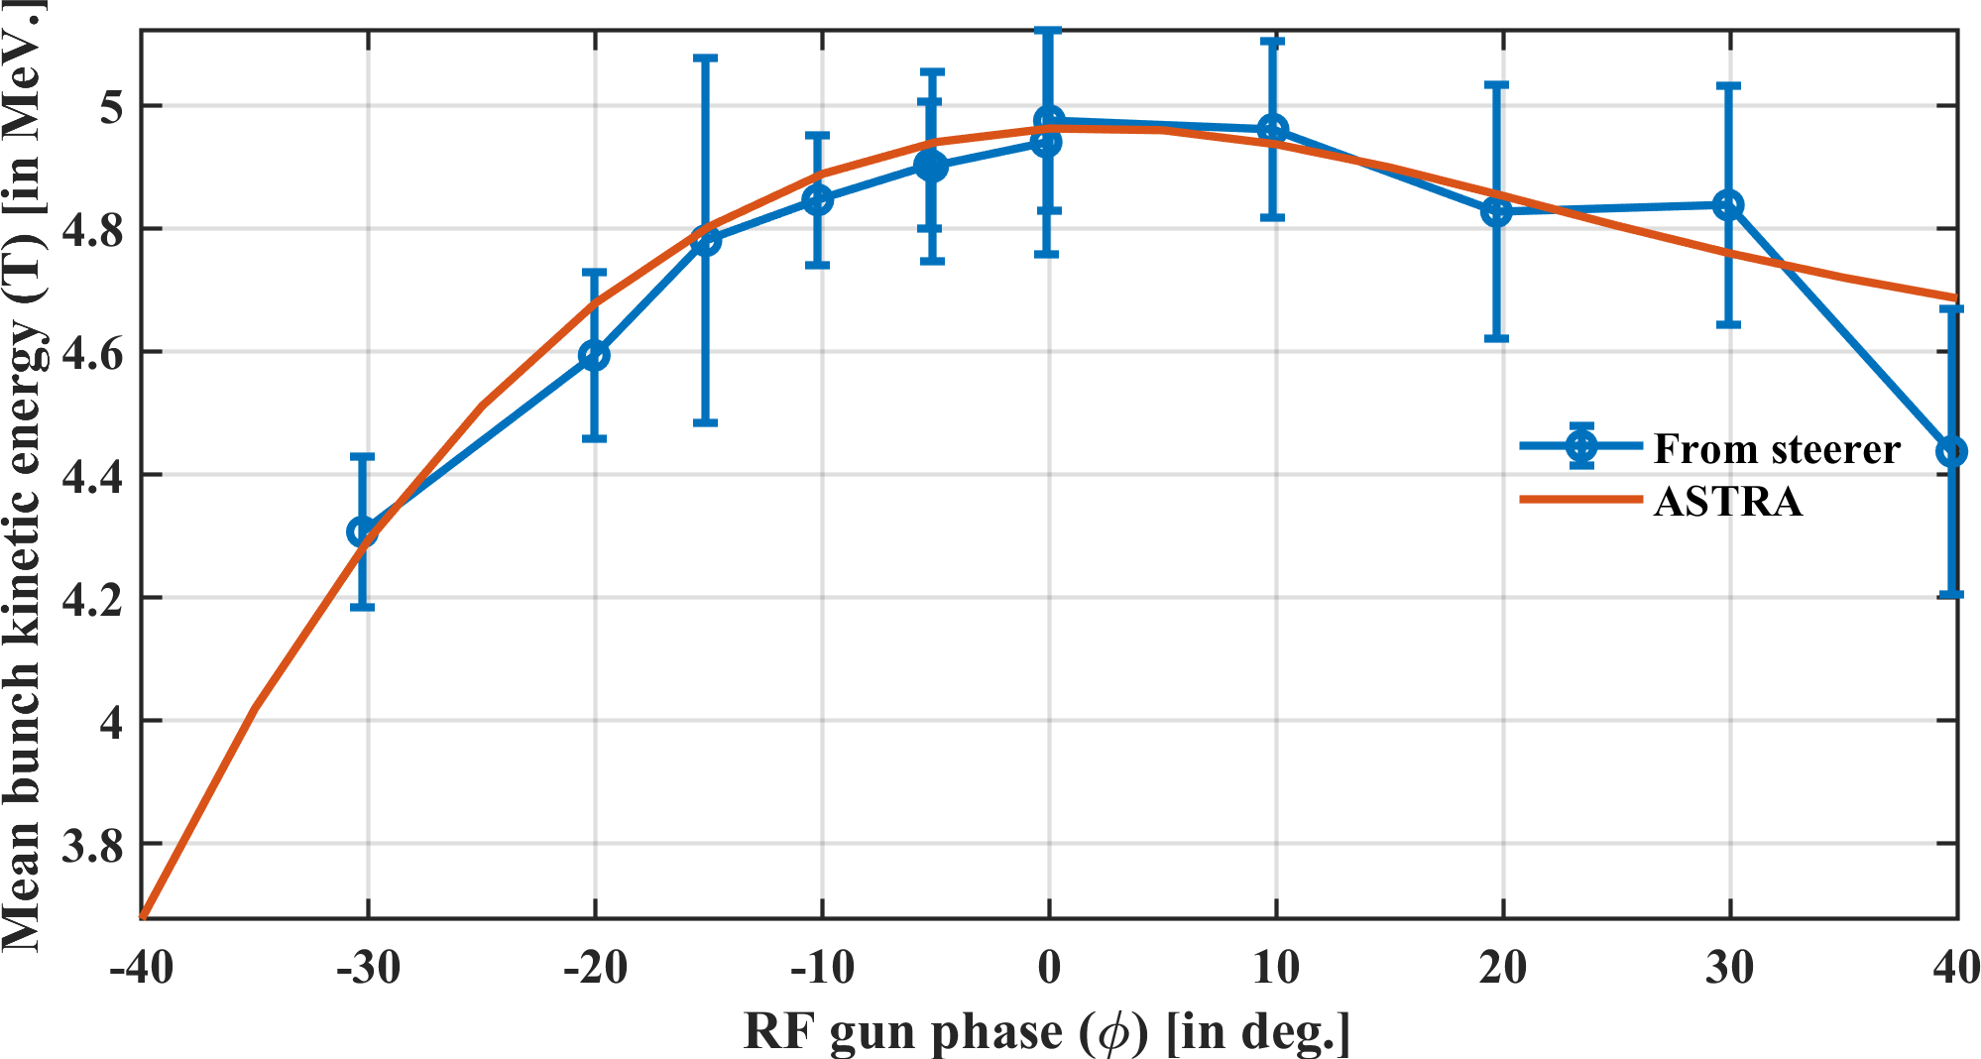
Estimation of the RF gradient
Need of a simple measurement of the energy of the beam but near the photoinjector
For this, steerers can be used as small dipoles. The energy can be extracted for the transverse position measurement with a screen or a BPM
Good agreement between Astra simulations and the measurement for 74 MV/m

Slide 30
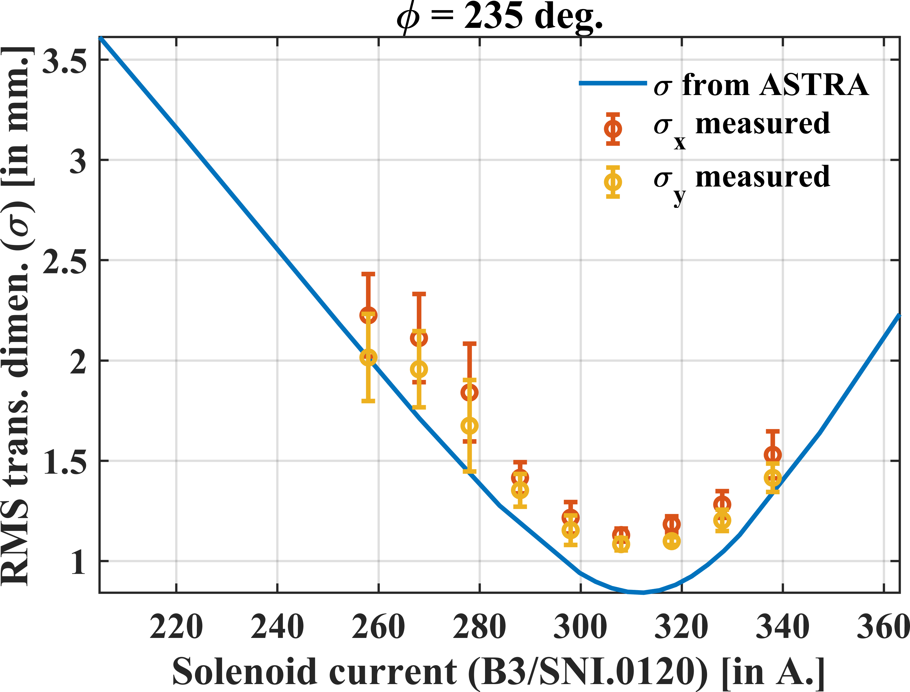
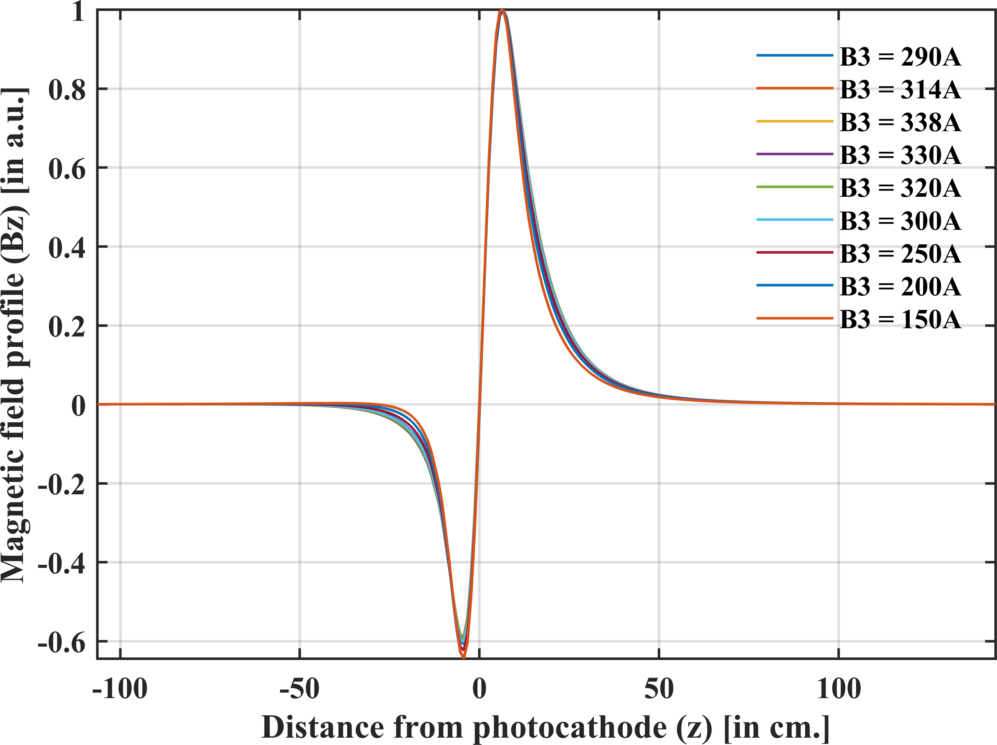
Test of the solenoid modelisation
Validate also the fact that the focusing point is not located at the section entrance for ThomX to minimise the emittance at the linac output

